Slide 1
PROJE GELİŞTİRME VE KOORDİNASYON OFİSİ TeorİK ve Uygulamalı Proje Yazma EĞİTİMİ
Yöntem
Proje Yönetimi,
Ekip ve Araştırma Olanakları,
Bütçe Hazırlama

Slide 2
İÇERİK
- Tanım
- Yöntem kısmı neleri içermeli
- Projeyi sunan ekipten neler istenmektedir
- Projeyi değerlendirecek ekipten neler istenmektedir?
- Yöntem kısmı yazılırken nelere dikkat edilmeli

Slide 3

Yöntem NedİR?
Proje hazırlama tekniği açısında bakıldığında yöntem kısaca “Özgün değer çerçevesinde belirlediğiniz amaç ve hedeflere ulaşmak için kullanacağınız ölçme ve değerlendirme araç ve metotlarını içeren proje bölümü” olarak tarif edilebilir.
Yöntem proje fikrinin binasıdır, daha sonra yapılacak uygulamalara temel olmak üzere bir sorunun zihinsel olarak şekillendirilmesi ve tartışılmasıdır.
eken plandır.

Slide 4







Yöntem kısmı neler İÇERMELİ?
Projeyi sunduğunuz kurumun hedef ve bürokratik temayülleri gereği farklı istekleri olabileceğini dikkate almanız özellikle spesifik ihtiyaçların karşılanması açısından önemlidir.

Slide 5
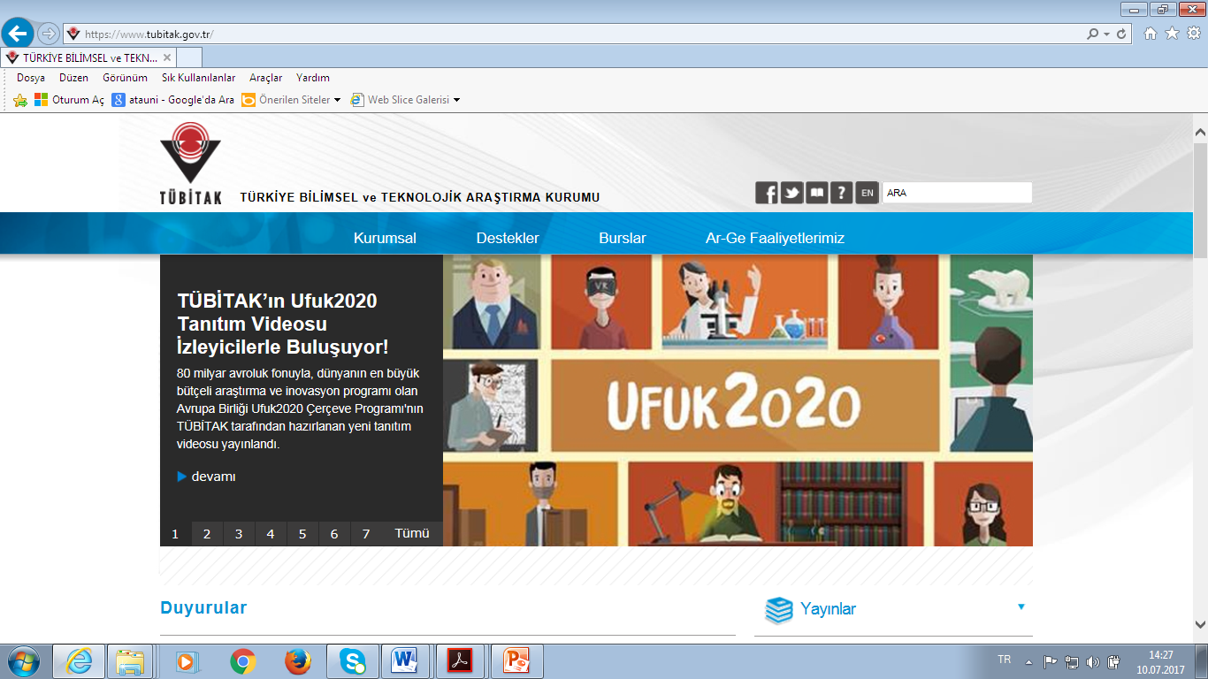
Ancak ülkemizde birçok kurumun TÜBİTAK formatında proje taslağı sunması ve bazı kurumlarında TÜBİTAK üzerinden projelerini değerlendirmeye alması söz konusudur. Dolayısı ile TÜBİTAK proje formatı genel geçerliliği olan proje hazırlama taslağı olarak görülmektedir.

Slide 6
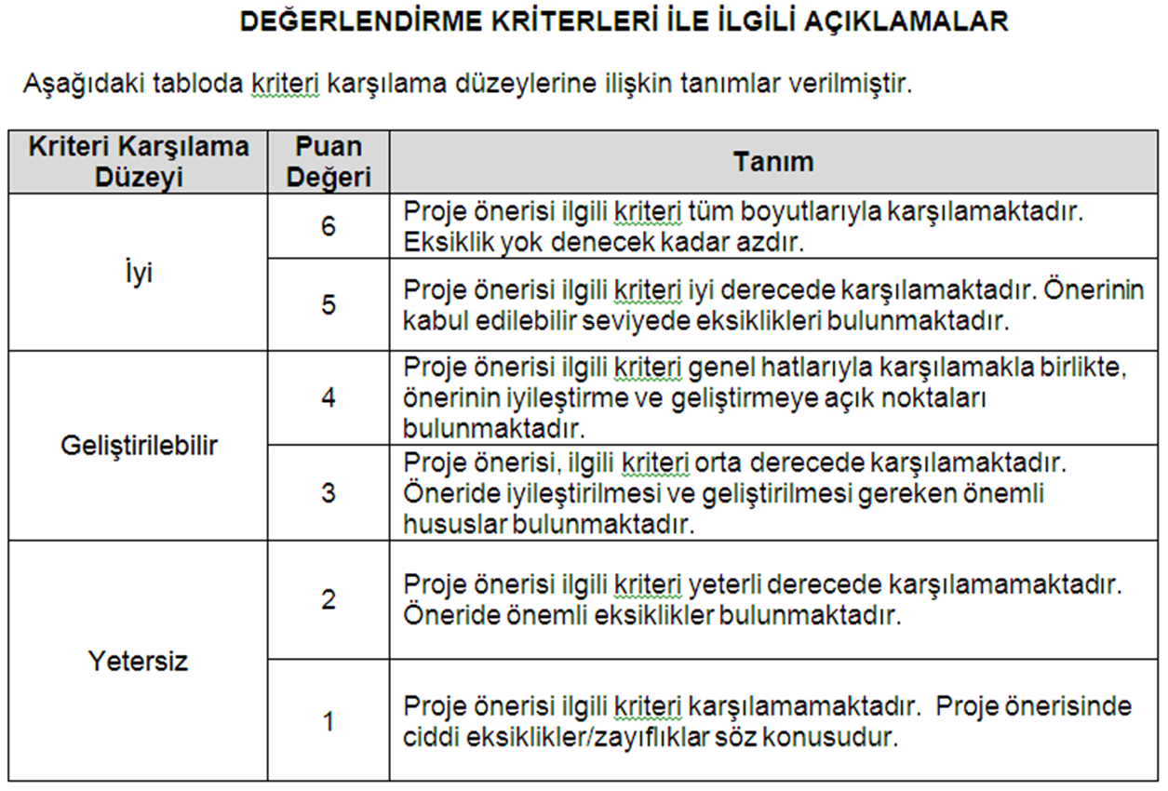

Slide 7
Projeyİ sunan ekİPten neler İStenmektedİR?
Projede uygulanacak yöntem ve araştırma teknikleri (veri toplama araçları ve analiz yöntemleri dahil) ilgili literatüre atıf yapılarak (gerekirse ön çalışma yapılarak) belirgin ve tutarlı bir şekilde ayrıntılı olarak açıklanmalı ve bu yöntem ve tekniklerin projede öngörülen amaç ve hedeflere ulaşmaya elverişli olduğu ortaya konulmalıdır.
Proje önerisinde herhangi bir ön çalışma veya fizibilite yapıldıysa bunların sunulması beklenir. Yöntemlerin iş paketleri ile ilişkilendirilmesi gerekir.

Slide 8
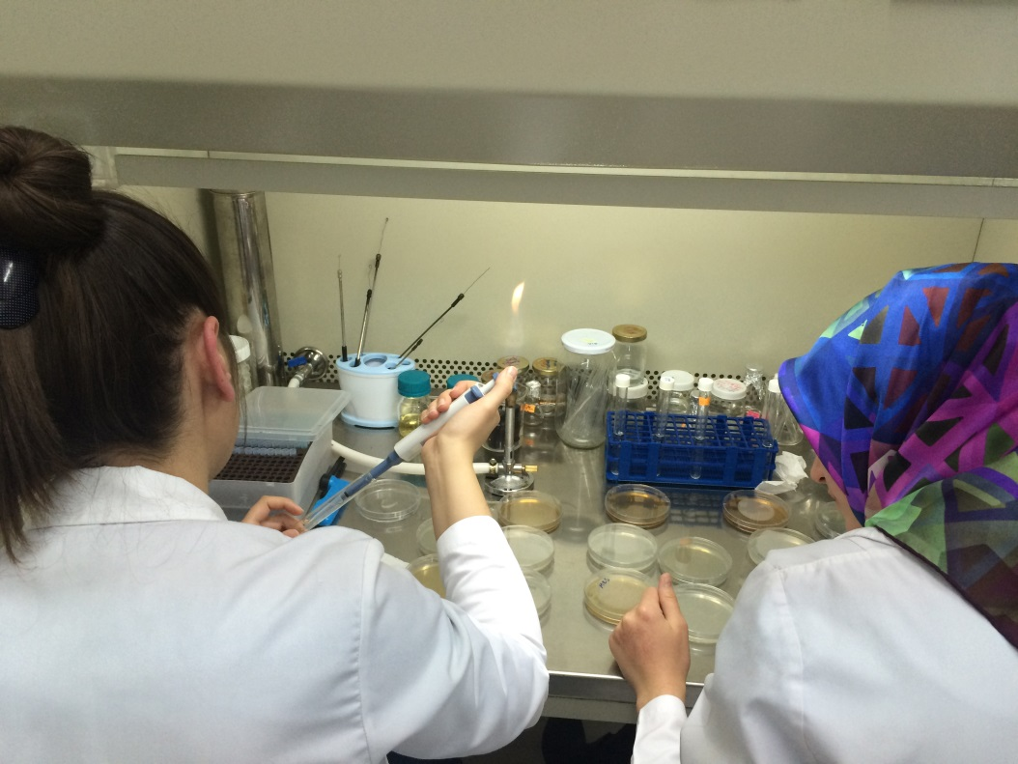
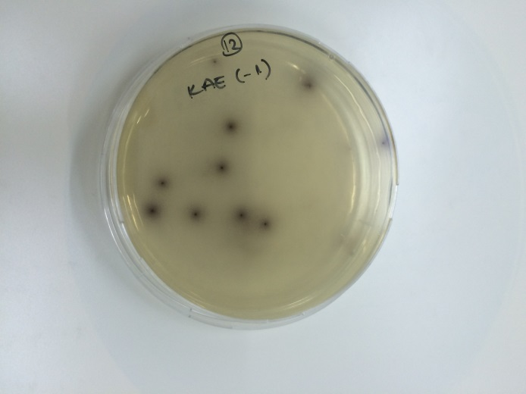
Projede uygulanacak yöntem(ler)le ilerleme kaydedilememesi durumunda devreye sokulacak alternatif yöntem(ler) de belirlenerek açık bir şekilde ifade edilmelidir.

Slide 9
Projeyi değerlendirecek kişilerin sunduğunuz konu hakkında bilgi ve deneyim sahibi kişilerden oluşacağı unutulmamalıdır.
Bu nedenle proje hazırlanırken ilgili literatür ışığında eleştirel görüşler göz önünde bulundurularak yazılmalıdır.

Slide 10
YÖNTEM KISMI YAZILIRKEN NELERE DİKKAT EDİLMELİ??
Projenin diğer bölümlerinde olduğu üzere yöntem kısmı da oldukça açık ve anlaşılabilir dilde yazılmalıdır.
Proje metni konu ile ilgili olmayan bir kişi tarafından uygulanmak istediğinde dahi soru işaretlerine yer vermeyecek şekilde açık ve net uygulamaya hazır olmalıdır.

Slide 11
YÖNTEM KISMI YAZILIRKEN NELERE DİKKAT EDİLMELİ?
Proje metninde anlaşılabilirlik önemli olduğundan yazım kurallarına uyulmalıdır.
Dilbilgisi ve cümle düşüklüklerinden mümkün olduğunca kaçınılmalıdır.

Slide 12
Yöntem kısmı birden çok basamağı içereceğinden giriş kısmında yapılacak işlemlerin kısaca özetlenmesi ve birbiri ile bağlantılarının kurulması anlaşılabilirlik açısında önemlidir.
Gerekirse bunlar maddeler şeklinde veya alt başlıklar şeklinde hazırlanarak ta sunulabilir.

Slide 13
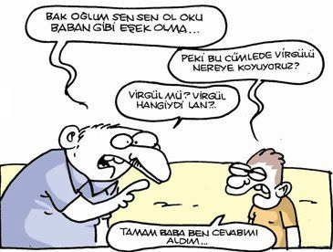
Yöntem alt başlık ve işlemlerinde anlaşılabilirlik açısında sıralama önemli ise alt başlık sıralarına dikkat edilmelidir. En sonda olması gerekeni önemli göründüğü için baş kısma almak konu bütünlüğünü ve akıcılığını bozabilir.

Slide 14

Projenin tüm bölümlerinde olduğu üzere literatür hakimiyeti ve bunun projeye yansıtılması özel öneme sahiptir. Yeteri kadar literatür taraması yapılmadan hazırlanan bir proje birçok türden eleştirilere açıktır. Projenin ihtiyaç duyduğu ölçüde yeni literatüre yer verilmelidir. Güncel literatür konu hakkında son gelişmelerden haberdar olunmasını sağlar. Yeni fikirlerin oluşması uygun yöntemlerin kullanılabilmesi ancak yetkin literatür birikimi ile sağlanabilir.

Slide 15
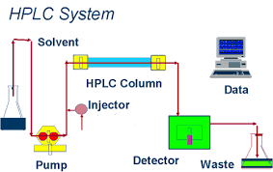
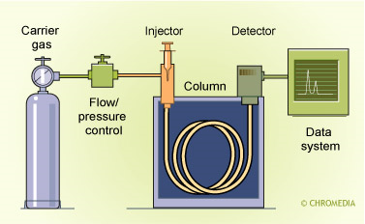
Proje yöntem kısmında görülen ve en çok eleştirilen konulardan birisi de uygun ölçme ve değerlendirme metodunun kullanılmamasıdır.
Uygun metodun detayları ile sunulması proje hazırlığının yeterliğinin önemli bir ölçüsü olarak görülmektedir.
Amaç ve hedefleriniz ile örtüşmeyen, gerekli ölçme ve değerlendirme işleminin öngörülmediği proje önerileri değerlendirme sürecinde başarısız olurlar.

Slide 16
Projenin anlaşılabilirliğini artırmanın en kolay ve mantıklı yollarından birisi metin içerisinde uygun yerlerde diyagram, şekil, resim ve haritalar gibi görsel unsurlar kullanmaktır. Böylece hem panelist projeyi zorlanmadan okuyabilir hem de zihninde hedeflediğimiz değişimler daha rahat oluşur.

Slide 17
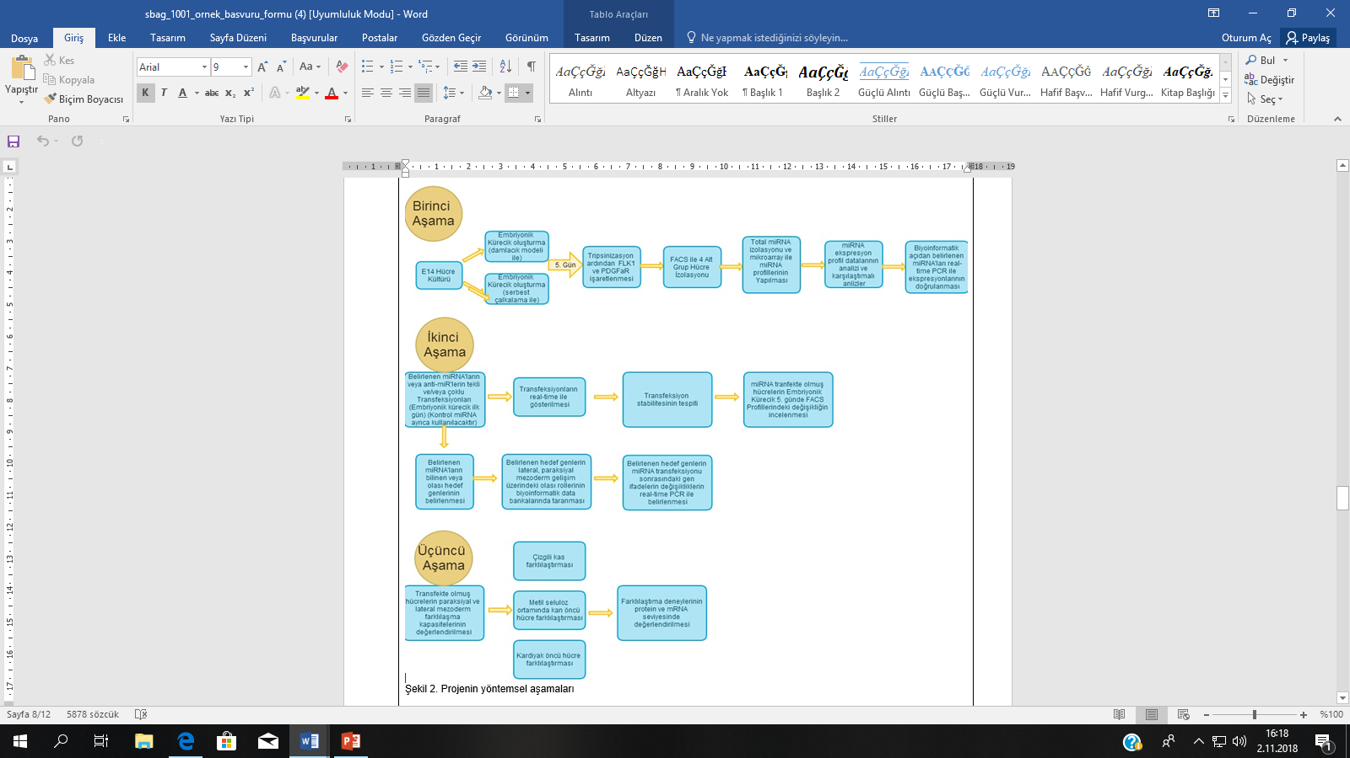

Slide 19
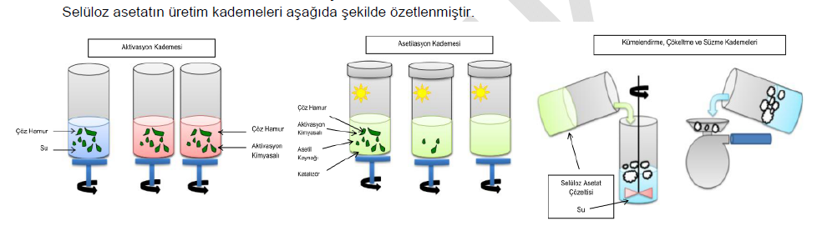
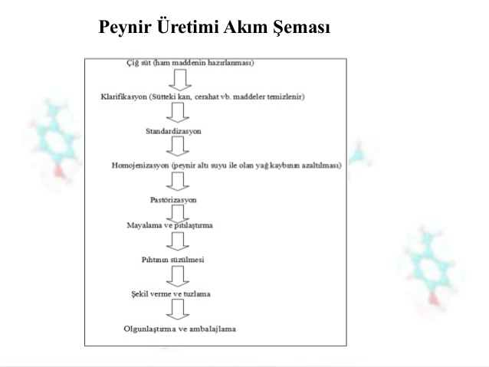

Slide 21
Projenizle ilgili değerlendirme kişi ve kuruluşlarını iknada kullanabileceğiniz en güçlü argüman konu ile ilgili ön denemeleriniz ve bunların proje hedeflerinizi destekleyen sonuçlarına yer vermenizdir.

Slide 22
Projede yöntem kısmında çok eleştirilen kısımlardan diğeri materyal veya deneklerin özellik ve sayı açısından proje amaç ve yöntemi ile uygunluğunun sağlanamamasıdır. İdeal örnek sayısı ilgili formül, tablo ve programlar kullanılarak belirlenebilir.

Slide 23
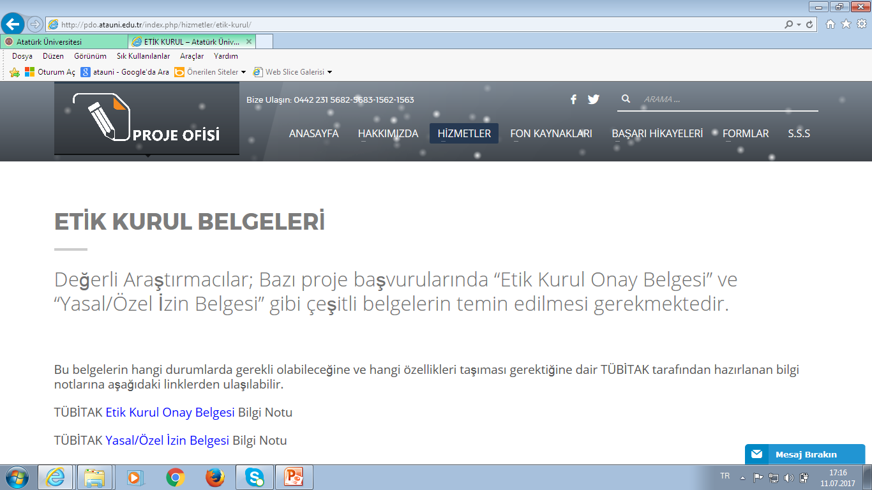
Denemede kullanılacak numunelerle ilgili dikkat edilmesi gereken önemli bir durum; gerekli görüldüğü hallerde Etik Kurul Onay Belgesi veya Yasal/Özel İzin Belgesi alınmasıdır. Aksi takdirde proje değerlendirilmeye alınmadan iade edilebilmektedir.

Slide 24
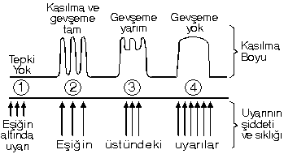
Denemede kullanacağınız ölçme metodları, cihaz özelliği ve tespit edebildiği eşik değerleri açısından proje hedeflerinizdeki ihtiyaçlarınızı karşılamalıdır.

Slide 25
Özellikle TÜBİTAK projelerinde “B planı” incelenen kısımlardan birisidir. Projede olması muhtemel aksilikler için uygun bir B planı sunulmalıdır.
B planının uygulana bilir, proje ekonomisi içerisinde mantıklı ve muhtemel sorun veya sorunları çözmeye yönelik beklenen ihtiyaçları karşılayabilecek özellikte olmasına dikkat edilmelidir.
B planın ikna edici özellikte olması kişi veya kuruluşun proje hakimiyetinin yeterliliğinin bir kriteri olarak ta görülmektedir.
Proje sunucusu B planı önerirken kendi projesindeki muhtemel eksik ve aksaklıkları da görme şansı olur.

Slide 26
Genellikle denemelerde yoğun veri sağlandığı için uygun istatistiksel işlem prosedürü önerilmelidir. Böylece elde edilen rakamların önemi daha iyi vurgulanabilir. Sonuçlar daha belirgin anlam kazanır.

Slide 27
TÜBİTAK Proje değerlendirme kriterleri
Özgün değer
Yöntem
Proje Yönetimi, Ekip ve Araştırma Olanakları
- Ekip/Kuruluş
-Altyapı/Ekipman/Ortam
-Yönetim
Yaygın Etki
YAPILABİLİRLİK

Slide 28
PROJE YÖNETİMİ, EKİP VE ARAŞTIRMA OLANAKLARI
YÖNETİM DÜZENİ(İŞ- ZAMAN ÇİZELGESİ)
BAŞARI ÖLÇÜTLERİ
RİSK YÖNETİMİ
PROJE EKİBİ
ARAŞTIRMA OLANAKLARI

Slide 29
PROJE YÖNETİMİ, EKİP VE ARAŞTIRMA OLANAKLARI
Ekip: Ekibin/yürütücü kuruluşun bilimsel ve mesleki yeterliliği, birikimi, proje gerçekleştirme imkan ve tecrübeleri
Altyapı/Ekipman/Ortam: Altyapı, ekipman, ortamın mevcut veya temin edilebilir olması
Yönetimi: Projenin yönetimi, mevzuata uygunluğu, kaynak planlamasının iyi yapılmış olması, olumsuz durumlara karşı tedbirlerin bulunması

Slide 30
PROJE YÖNETİMİ, EKİP VE ARAŞTIRMA OLANAKLARI
Ekibin bilimsel ve mesleki yeterliliği, birikimi, proje tecrübeleri neler?
Ekibin mevcut birikimi, bu projeyi gerçekleştirebileceğine ilişkin ne ölçüde kanıtlar/veriler ortaya koymaktadır?
Proje ekibinin koordinasyonu ne kadar gerçekçi ve uygulanabilir olarak planlanmıştır? (İş-zaman çizelgesi)
İş ve görev dağılımı kişilerin yetkinliklerine uygun olarak yapılmış mı?
Proje ekibi nitelik ve nicelik yönünden bu iş paketlerini gerçekleştirebilecek niteliklere sahip mi?
Yaşanacak olası aksilikler karşısında gerçekçi bir B planı var mı?
(Varsa) yurtdışı araştırmacı, ülkemizdeki araştırmanın yetkinliğinin yetersiz kaldığı konularda proje ekibine gereken desteği verebilecek niteliklere sahip mi? Çalışma takvimi proje takvimiyle uyumlu mu?
Projenin yürütüleceği kuruluş, projenin yürütülmesi için gereken altyapı ve ekipmana ne ölçüde sahip?

Slide 31
EKİP
Proje ekibinde yer alacak yürütücü, araştırmacı veya danışmanların;
Üniversite personeli olmaları durumunda, doktora/sanatta yeterlik/tıpta uzmanlık derecesine sahip olmaları gerekmektedir.
Kamu kuruluşları veya özel kuruluşlarda çalışmaları durumunda, en az dört yıllık üniversite lisans eğitimi almış olmaları yeterlidir.
Proje yürütücüsü, projeyi öneren kuruluşun kadrolu personeli olmak zorundadır.
Projedeki katkı oranı %10’un altında olan kişiler araştırmacı olarak görev alamazlar.
Bir projede danışman yer alabilmesi için projenin özel uzmanlık gerektiren konu ya da konularının olması ve bu hususun proje önerisinde gerekçeli olarak belirtilmesi gerekir.

Slide 32
EKİP
Yurtdışı Araştırmacı
Projede görev alacak yurtdışı araştırmacının, ülkemizdeki araştırmacıların yetkinliğinin sınırlı kaldığı projenin bir bölümünü proje ekibiyle ülkemiz kurumlarında yürütecek ve yönlendirecek nitelikte olması gerekmektedir.
Bursiyer
(Türkiye’deki yüksek öğretim kurumlarında)
lisans
lisansüstü (Yüksek Lisans ve Doktora)
öğrenci statüsündeki "Araştırma Görevlileri"
doktora sonrası araştırmacılar

Slide 33
İŞ-ZAMAN ÇİZELGESİ

Slide 34
İŞ-ZAMAN ÇİZELGESİ

Slide 35
BAŞARI ÖLÇÜTLERİ TABLOSU

Slide 36
BAŞARI ÖLÇÜTLERİ TABLOSU

Slide 37
RİSK YÖNETİMİ TABLOSU

Slide 38
ARAŞTIRMA OLANAKLARI

Slide 39
TEŞEKKÜR EDERİM.

